Slide 1

Strategija ličnog razvoja
Dr Dragan LONČAR, CFA
Dr Iva VUKSANOVIĆ
EKONOMSKI FAKULTET U BEOGRADU
PETERHOF CONSULTING

Slide 2
Važnost ličnog strateškog planiranja
“Nikada se bitka nije odigrala onako kako sam planirao, ali da nisam planirao svaku bih bitku izgubio” (Napoleon Bonaparta)
Planiranje je sve, plan je ništa (Ekonomisti)
Budućnost se ne može predvideti sa sigurnošću, ali se za nju možemo pripremiti
Strategija je:
  Najvažnija planska odluka
  Način na koji se ostvaruju ciljevi
  “Evolucija početno uvedene ideje za kontinuelno menjajuće uslove” (Helmut Von Moltke)
Ako nemate svoju strategiju, verovatno se deo nečije druge strategije

Slide 3
Strategija
Prvo vizija...
  Pa ciljevi...
  Pa strategija...
  Pa njena konzistentna implementacija
Šta je tvoja vizija?
  Da li imaš neke jasno definisane ciljeve na putu ostvarenja tvoje vizije?
  Ako imaš, da li imaš strategiju kako to da ostvariš?
Vizija je uvek usidrena u sistem vrednosti
  Šta čini tvoj sistem vrednosti?

Slide 4

Sistem vrednosti
Odaberi 3 vrednosti sa liste ili dodaj ako nisu na listi
  Pravednost
  Konzistentnost
  Rezultat
  Uspeh
  Odgovornost
  Lični napredak
  Lično zadovoljstvo
  Lični interes
  Imati ideale
  Sigurnost
  Stabilnost
  Rizik
  Svestranost
  Skromnost
  Briga o drugima
  Etičnost
  Kreativnost
  Lepota
  ...

Slide 5
Strategijsko planiranje
Situaciona analiza
  SWOT
  Koje su moje snage, slabosti, šta su šanse i pretnje u okruženju
Definisanje ciljeva
  SMART ciljevi
  Usklađena lista ciljeva (Balanced Scorecard)
  U skladu sa vizijom i sistemom vrednosti
Implementacija
  Strateška mapa
  Akcioni plan
  Projekti
  U skladu sa vizijom i sistemom vrednosti

Slide 6
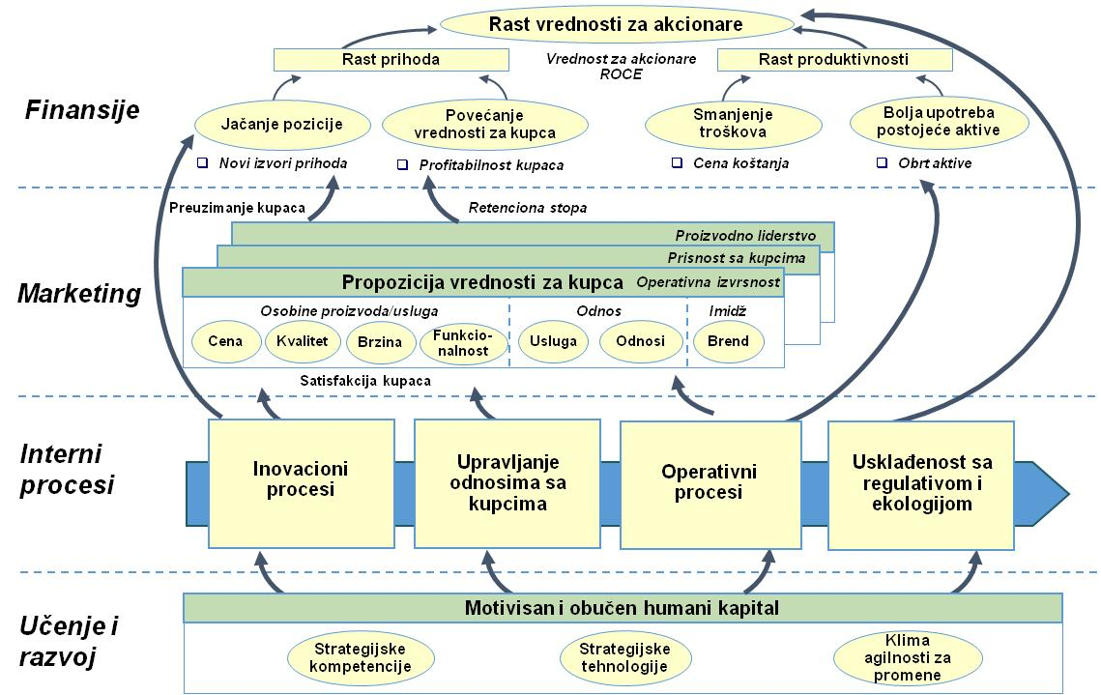
Strateška mapa

Slide 7
Lična strateška mapa
Vizija i strategija
Lična zadovoljstva
Šta me čini srećnim?
Ciljevi
Merila
Očekivanja
Inicijative
Finansijska perspektiva
Kako se odnosimo prema novcu?
Ciljevi
Merila
Očekivanja
Inicijative
Socijalni odnosi
Kako da kreiram dobar odnos sa drugima?
Ciljevi
Merila
Očekivanja
Inicijative
Karijera
U čemu,
i kako se spezijalizo-vati?
Ciljevi
Merila
Očekivanja
Inicijative
Lični razvoj i rad na sebi
Koja znanja su potrebna da bi se ostvarila vizija?
Ciljevi
Merila
Očekivanja
Inicijative

Slide 8

Moja filozofija ličnog strateškog planiranja (neke preporuke)
  Uvek moraš da imaš neku viziju (“ako ne veruješ u čuda, čudo ti se sigurno neće desiti”)
  Planiraj ali kontigentno (zadrži dozu spontanosti)
  Strategija malih koraka (gledaj i napred i dole)
  Pravi dnevne i nedeljne planove i prati realizaciju
  Snaga sistema vrednosti
  Crpljenje motivacije iz porodice i najbližeg okruženja
  Slušaj svoju intuiciju i srce
  Radi na svom samopouzdanju kroz logiku “rezultata kao odskočne daske”, a ne virtuelnim samoubeđivanjem
  Skromnost kao vrlina (nikada ne podcenjuj problem, zadatak, osobu...)
  Kontinuirani rad na sebi na svim poljima (dubina + svestranost), posebno na znanju kao resursu koji korišćenjem uvećava svoju vrednost
  Prioritizacija, sebičnost prema svom vremenu, dobro izbalansiran dan

Slide 9

Zaključci
Brain is a goal seeking organism
  Ne postavljajući ciljeve zanemarujete svoje kapacitete
Sometimes unfullfilled wish is a pure stroke of luck
  Vredna životna lekcija koja se razume onda kada se nauči

